Slide 1
Terapia Endovascular para DVT
Edgar Guzman MD, FACS
Orlando Health Heart and Vascular Institute
edgar.guzman@orlandohealth.com
773.314.6848

Slide 2
ATTRACT
Acute venous Thrombosis: Thrombus Removal with Adjunctive Catheter-directed Thrombolysis
N Engl J Med 2017; 377:2240-2252
Desarrollo de síndrome post trombótico en pacientes con DVT proximal
RCT con 692.
Anticoagulación vs. Anticoagulación + trombólisis farmaco-mecanica +/- stents venosos
Evaluación a los 6 y 24 meses
No se encontró diferencia entre grupos. Mas sangrado en el grupo de trombólisis

Slide 3
Criticas
Inclusión de trombosis de la vena femoral como “proximal”
Uso de ultrasonido endovascular no requerido
Uso de herramientas arteriales (Angiojet) o retiradas del mercado (Trellis)
Baja incidencia de uso de stents - 28%
Potencial uso de stents muy pequeños hasta en 59% de casos
Subanálisis de casos de trombosis iliofemoral demostró reducción en la severidad de síndrome post-trombótico.

Slide 4
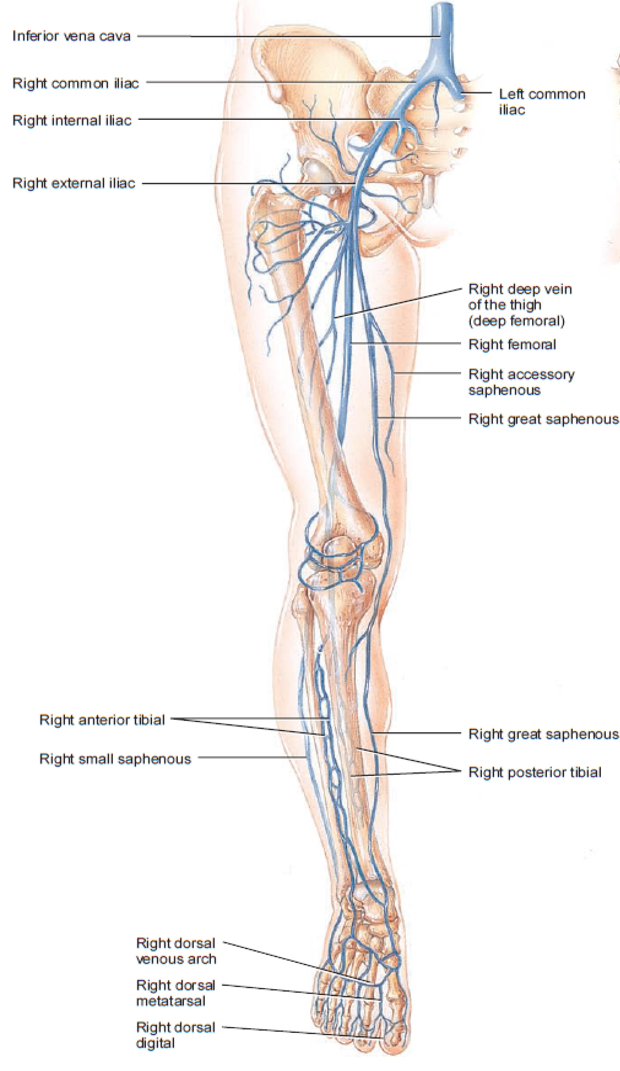
Anatomia
Notes:
Entrada, conducto, salida.
Entrada como factor limitante.

Slide 5
Severidad según segmento venoso afectado
Ilio-femoral
Vena cava inferior
Femoral/Popliteo + Femoral Profundo
Popliteo
Femoral
Tibial
Femoral Popliteo

Slide 6
Practica
Intervenir en forma temprana (<2 semanas)
Limitar intervenciones a casos de trombosis iliofemoral
Utilizar ultrasonido endovascular en forma universal
Usar stents cuando sea indicado

Slide 7
Desafíos
Maximizar el flujo hacia el segmento iliofemoral
Resolver la presencia de tejido fibroso en la bifurcación femoral
Establecer continuidad entre las venas tibiales y la vena poplítea
Manejo de la bifurcación de la vena cava inferior

Slide 8
Herramientas

Slide 9
Trombolisis

Slide 10
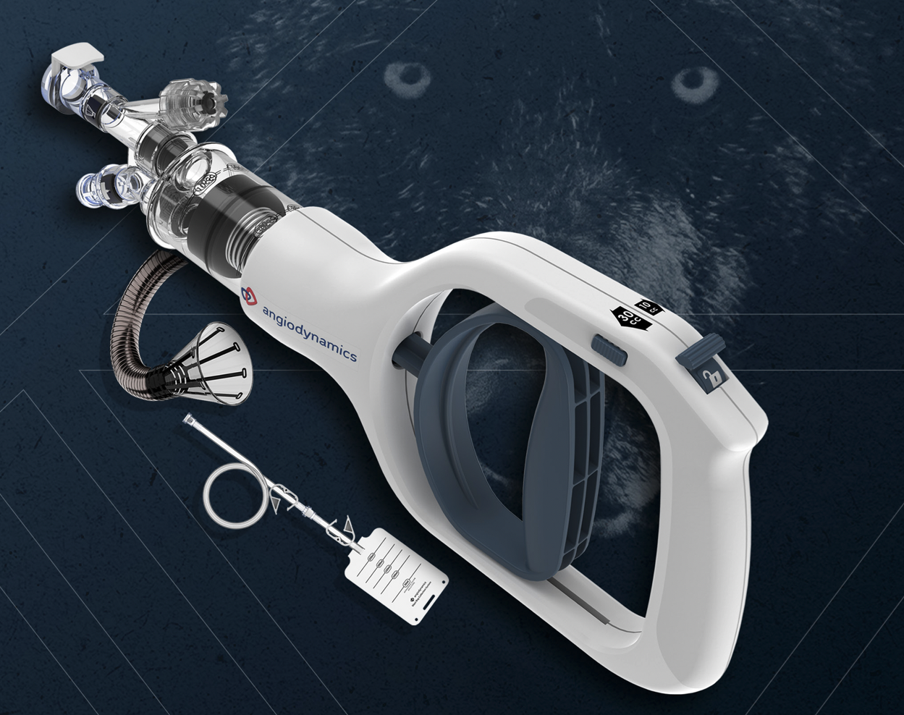
Aspiracion

Slide 11
Trombectomia mecanica

Slide 12
Trombectomia reolitica

Slide 13
Stents

Slide 14
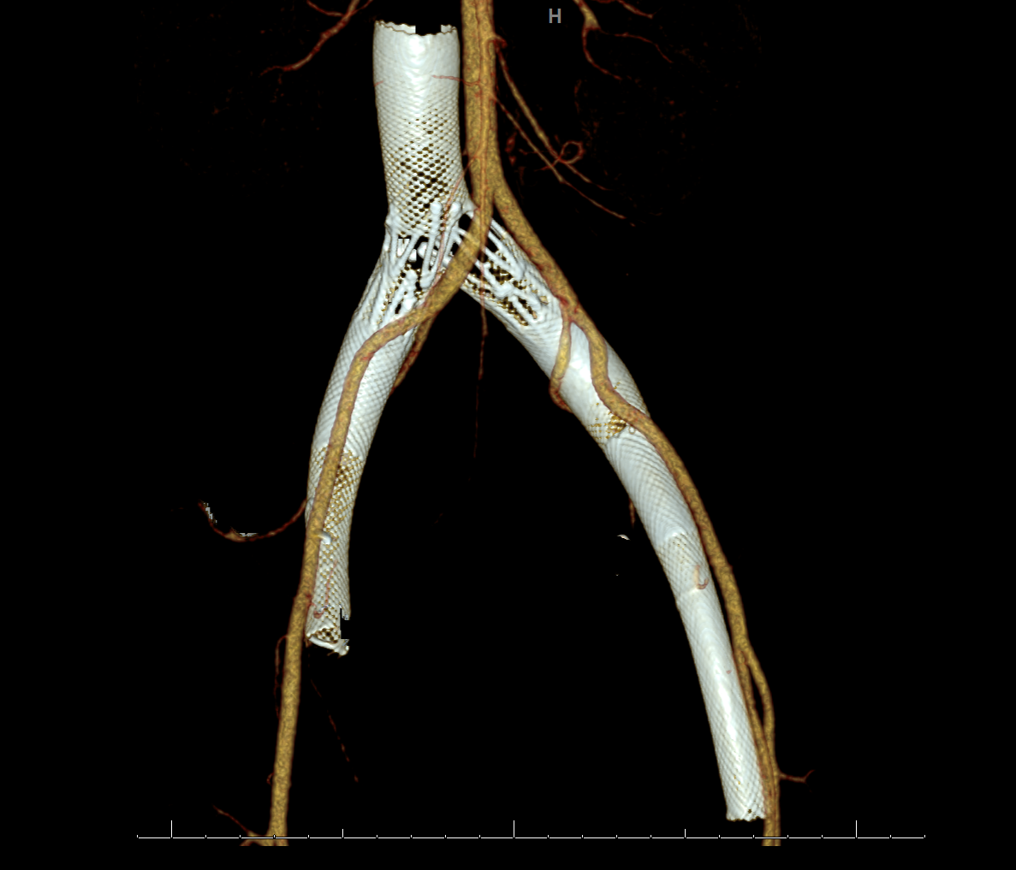

Slide 15
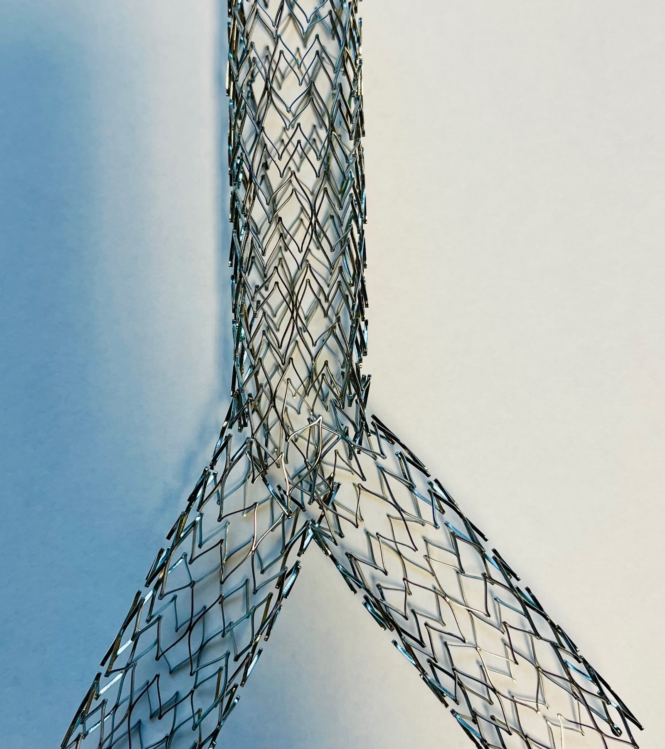
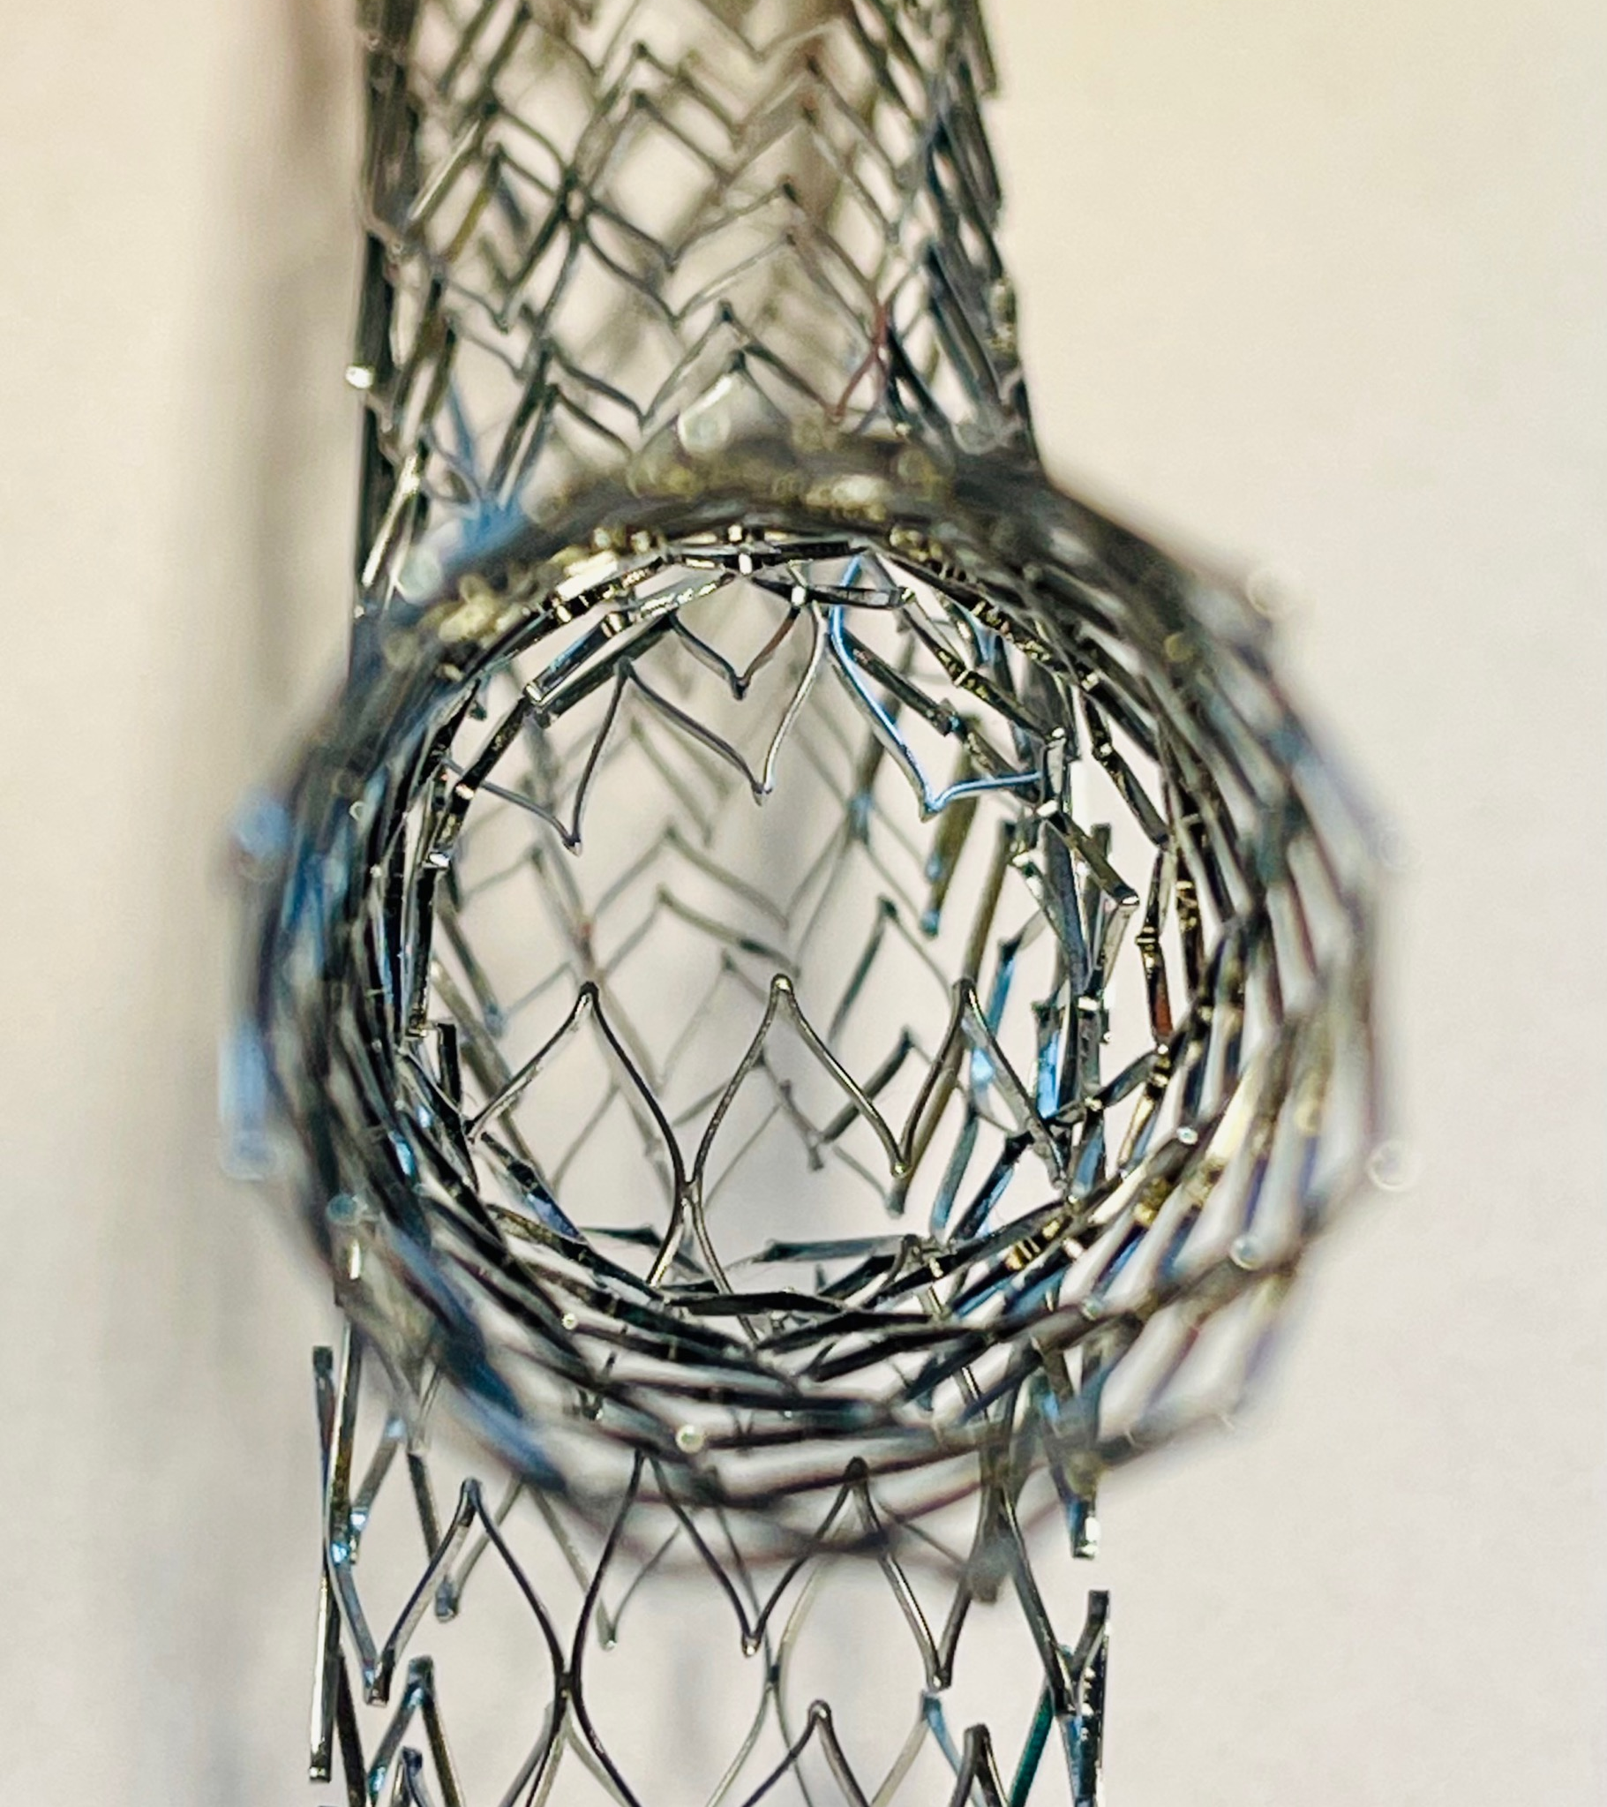

Slide 17
Endoflevectomia

Slide 18
Casos

Slide 19
Trombolisis de la vena femoral profunda

Slide 20
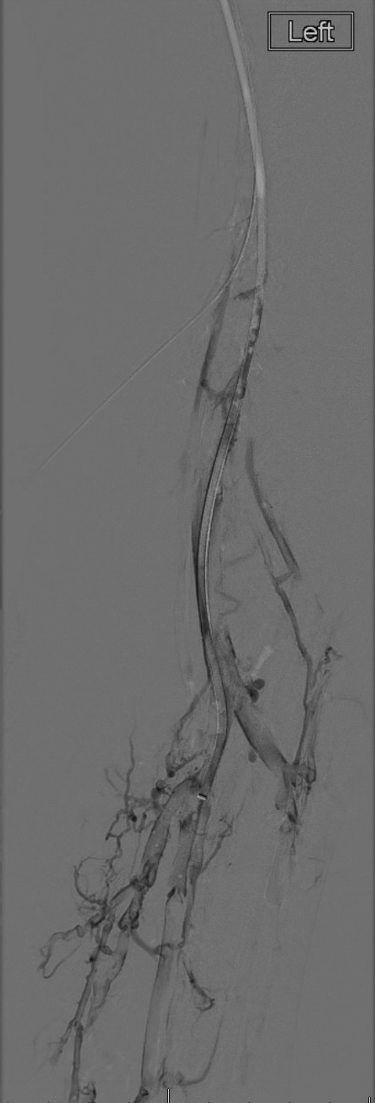
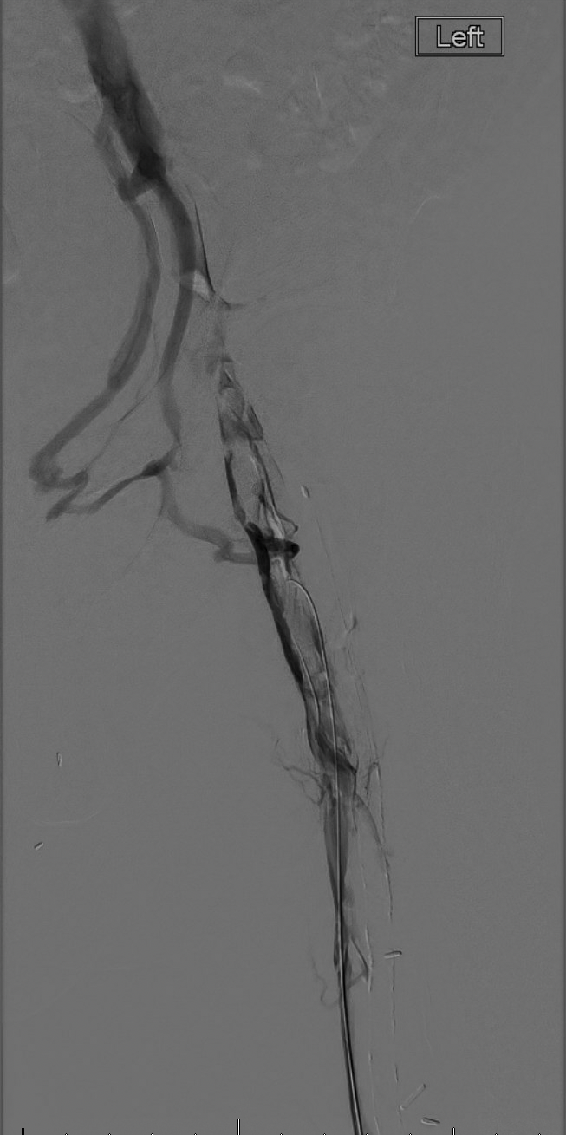
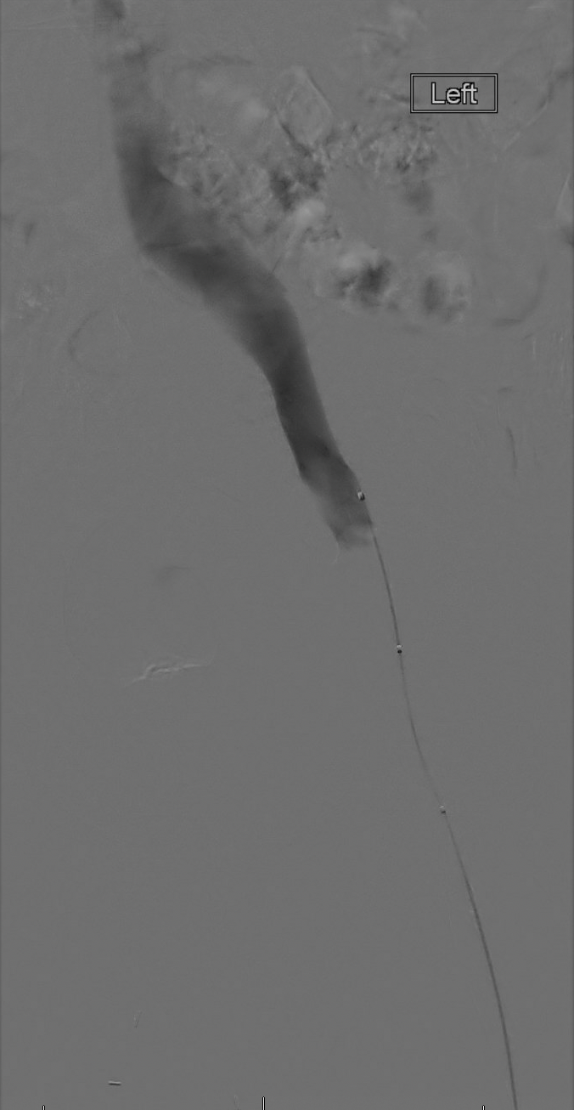
Sarcoma metastatico + DVT

Slide 21
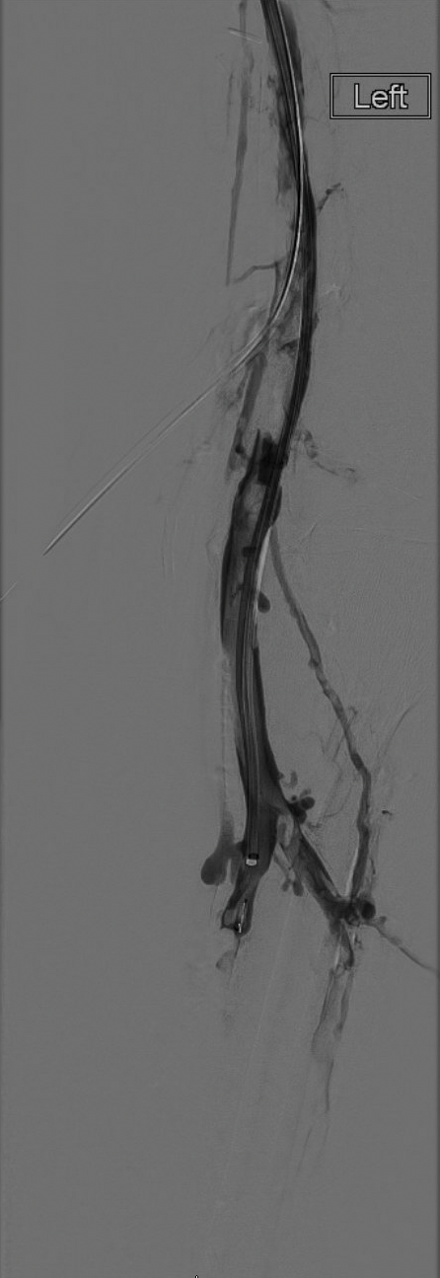
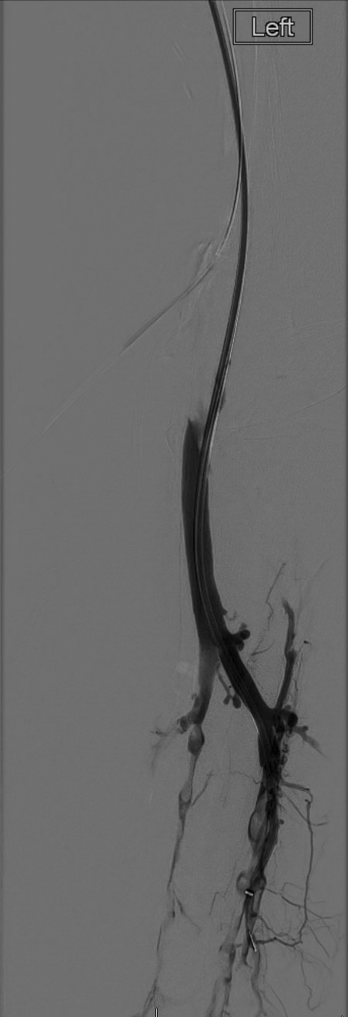
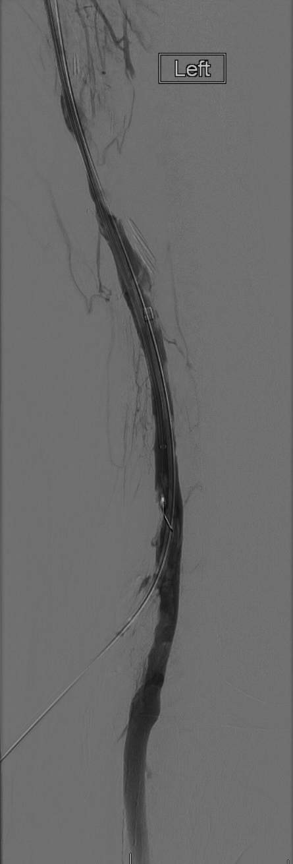
Aspiracion Tibial / Poplitea

Slide 22
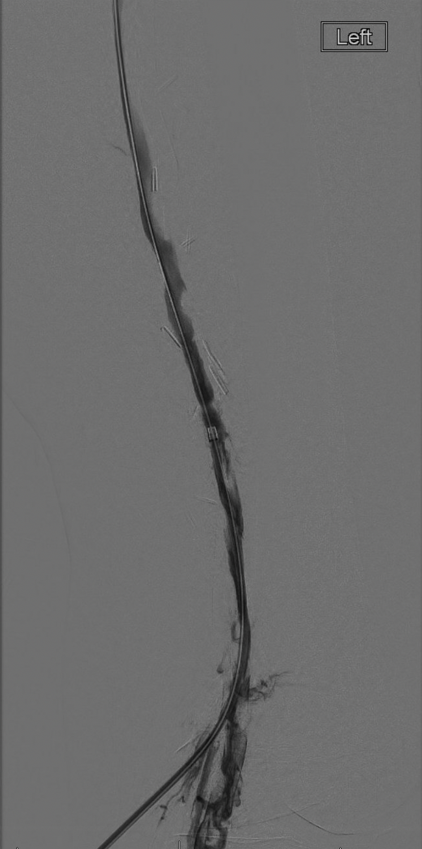
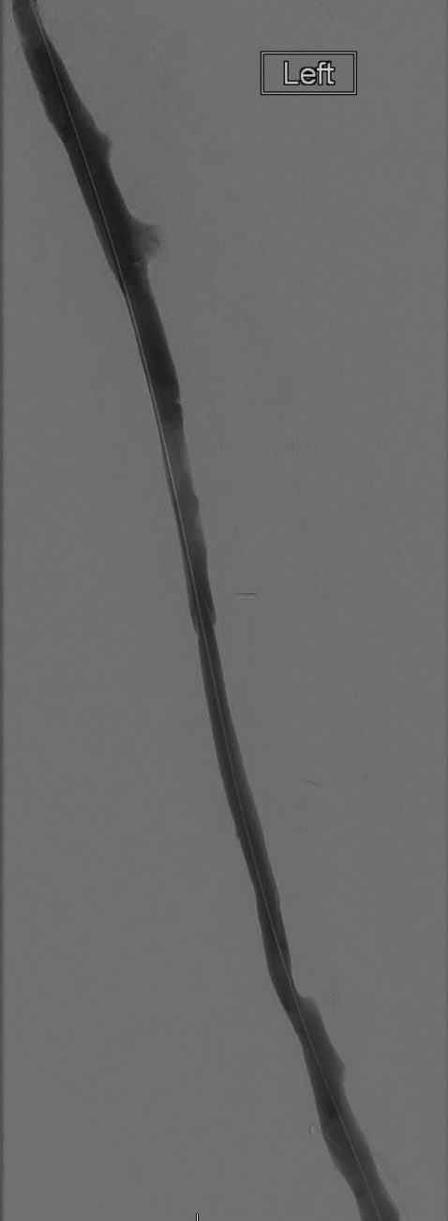
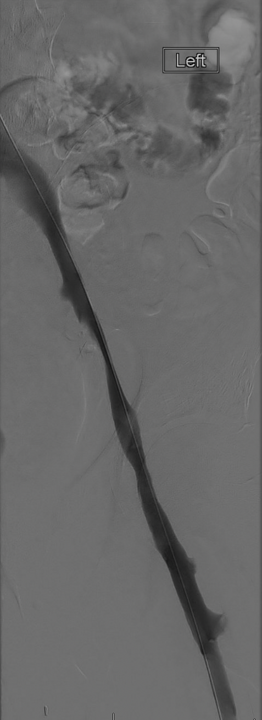
Trombectomia mecanica Ilio- Femoral

Slide 23
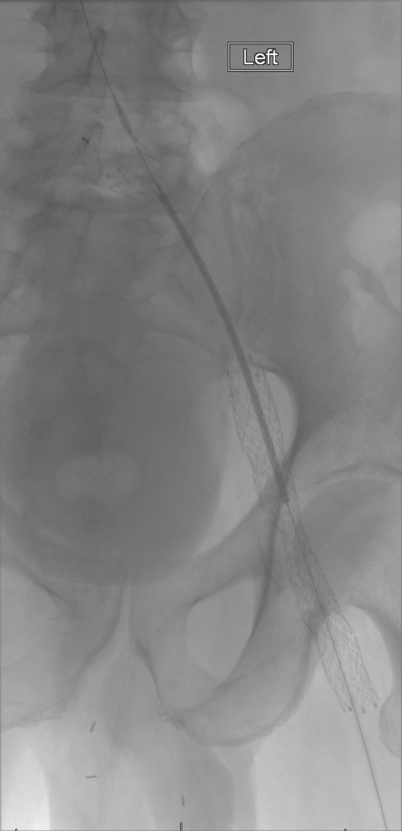
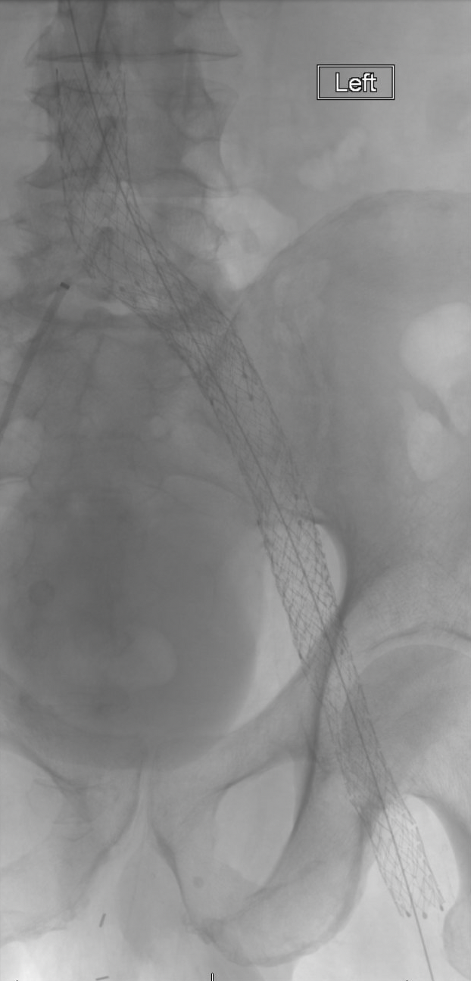
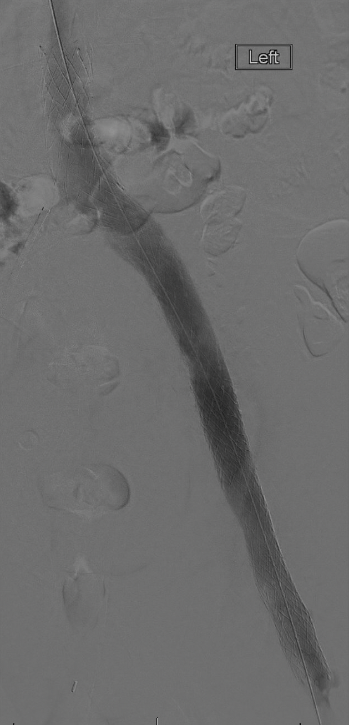
Stents Ilio-Femorales

Slide 24
Preguntas

